Slide 1
Kotlin based Android
FrameLayout
윤재성
Ⅰ Ⅱ Ⅲ Ⅳ Ⅴ Ⅵ Ⅶ Ⅷ Ⅸ Ⅹ

Slide 2
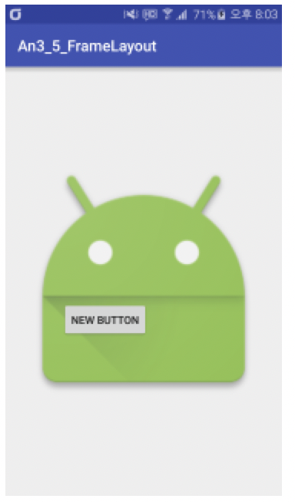
FrameLayout
내부에 배치된 View 들이 같은 자리에 계속 배치되는 layout 이다.
화면을 구성하기 보단 탭 등과 같은 기능을 만들 때 사용하는 경우가 많다.

Slide 3
FrameLayout의 주요 속성
주요 속성은 없다.
FrameLayout에 배치되는 view 는 모두 좌측 상단에 배치된다.
margin 속성이나 layout_gravity 속성을 이용해 배치되는 위치를 결정하여 사용한다.

Slide 4
학습정리
FrameLayout 은 중첩해서 view 를 배치할 수 있는 Layout 이다.

